Slide 1
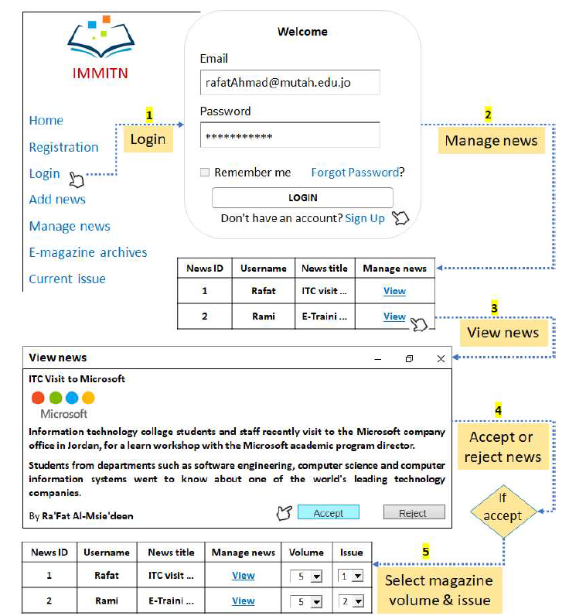
1. Tampilan seperti gambar disamping dengan logo company
2. Kategori article → Informatika, IT (jurnal, penelitian, news IT dimedsos)
3. Rating viewer, kontributor

